Slide 1
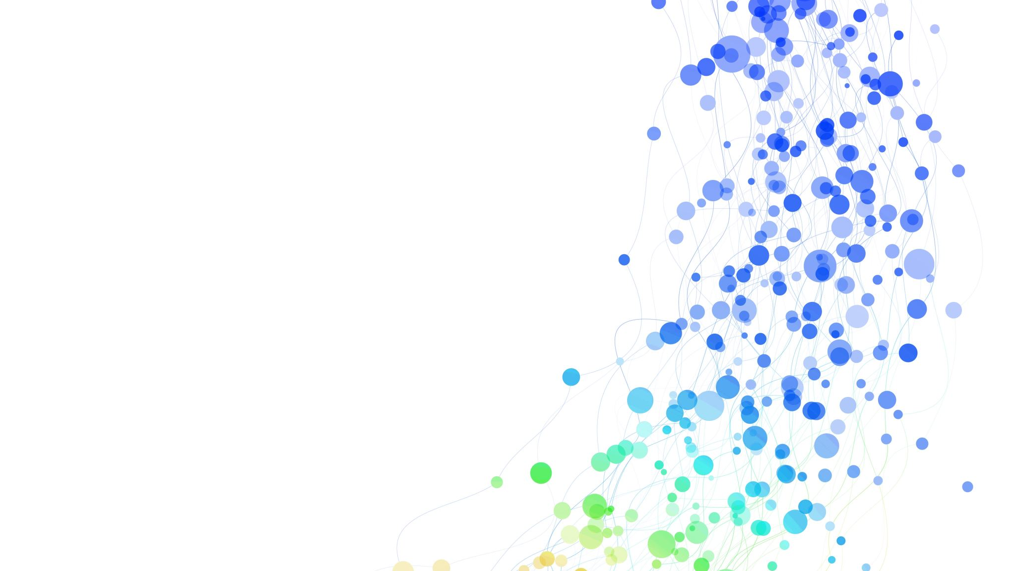
Atmosféra a hydrosféra Klimagramy
Seminář č.5
Mgr. Veronika Korvasová
18.3.2024/19.3.2024

Slide 2
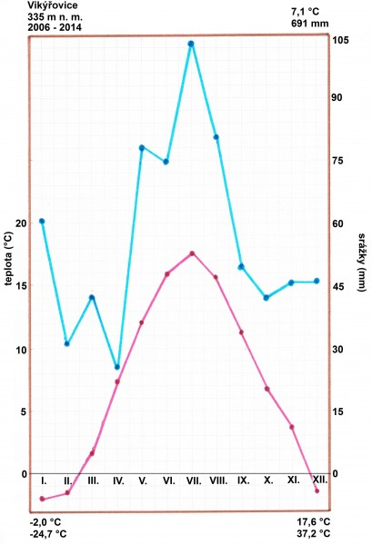
Klimadiagram
Je diagramové vyjádření vztahu průměrných teplot a srážek na určité lokalitě.
Klimadiagramy zachycují průběh těchto charakteristik zprůměrovaných za každý měsíc.
Jsou konstruovány na základě meteorologických měření.

Slide 3
Aktivita v hodině: Tvorba vlastního klimadigramu
Každý dostane 2 papíry:
prázdný klimadiagram,
tabulku s naměřenými charakteristikami.
Každý si vytvoří vlastní klimadiagram (dle naměřených údajů v tabulce) a splní úkoly v dolní části klimadiagramu.
Každý po dokončení přinese pro kontrolu ukázat.
Následně si vezmete lepík v barvě vašeho podnebného pásu a lokalizujete vaše místo na mapě.

Slide 4
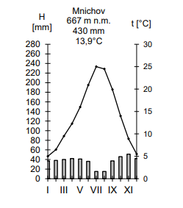
Zadání cvičení č.1: Klimadiagram
Graf chodu průměrných měsíčních teplot vzduchu a srážek
Sestrojený graf doplňte tabulkou zahrnující vstupní data.
V popisu teplotních a srážkových charakteristik zohledněte:
vyrovnanost, nebo nevyrovnanost sledovaných charakteristik
roční amplitudu
výskyt extrémních hodnot
tvar spojnicové křivky

Slide 5
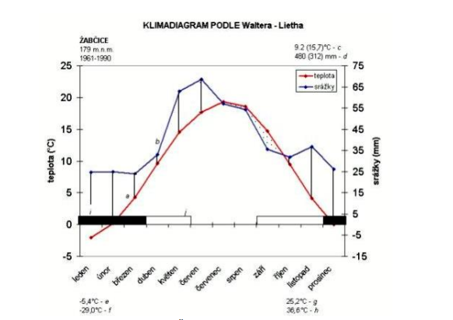
2. Klimadiagram podle Waltera-Lietha
Sestrojte klimadiagram, který bude obsahovat:
a) osu x zahrnující jednotlivé měsíce
b) roční chod teploty (spojnicový graf, osa y vlevo) se stupnicí po 10 °C s nulou v počátku
c) roční chod srážek (spojnicový graf, osa y vpravo) se stupnicí s dílky po 20 mm srážek
d) stupnice teploty a srážek budou v poměru 1:2 (eventuálně 1:3)
e) název stanice + zeměpisné souřadnice, nadmořská výška, období znázorňovaných charakteristik
f) škálování v místech průběhu teplotních a vláhových poměrů respektujících tyto situace:
křivka srážek probíhá nad křivkou teploty – jde o období vláhově příznivé (šrafuje se svisle)
křivka srážek klesne pod křivku teploty – jde o období s nedostatkem srážek (značí se tečkovaně)
při srážkách vyšších než 100 mm za měsíc odpovídá jeden dílek na srážkové stupnici ne 10, ale 100 mm (plocha nad 100 mm srážek se značí černě)
g) další prvky a údaje

Slide 6
S ohledem na průběh zobrazených meteorologických prvků zhodnoťte:
výskyt vláhově průměrného, nadprůměrného či deficitního období
teplotní režim s důrazem na identifikaci teplotní amplitudy a výskyt souvislejšího teplejšího či chladnějšího období
Na základě předchozí analýzy zdůvodněte, kteří klimatogeografičtí činitelé přispívají k takovému dlouhodobému chodu klimatologických charakteristik odrážející vámi popsané vláhově teplotní poměry.
Forma a termín odevzdání cvičení
Oba sestrojené klimadiagramy vložte jako obrázky do protokolu i s jejich popisem.
Popis v rozsahu: cca ½ strany A4
Ideálně odevzdat 1 soubor PDF.
Datum odevzdání: nejpozději do 26. 3. 2024 DO PŮLNOCI!
Zapište se k městu, které budete zpracovávat, zde:

